Slide 1
Latvijas teritoriju attīstības izaicinājumi
Viktors Valainis
Latvijas Lielo pilsētu asociācijas izpildirektors

Slide 2
Notikušas 6 reģionālās konferences
Ventspilī
Liepājā
Daugavpilī
Rēzeknē
Valmierā
Jelgavā

Slide 3
Dalībnieki
Universitāšu Rektori
Pilsētu Domju vadītāji
Novadu Vadītāji
LTRK pārstāvji
VARAM ministrija un citu ministriju pārstāvji
Saeimas deputāti, pašvaldību deputāti, iedzīvotāji

Slide 4
Katrai konferencei tika veltīta tēma
Veselība
Izglītība
Drošiba
Mobilitāte
Finanses
Zemes resurss

Slide 5
Vai piedalās reformas izstrādē?
Veselība -Dominē vārds sadarbība starp teritorijām, veido savas reformas neatkarīgi no ATR virzības un piedāvātā modeļa
Izglītība – Piedalās sniedzot datus, konsultanti
Drošība - ?
Mobilitāte – ? Tomēr! Reģionālo transportu tīkls tiks samazināts par 17% jaunie iepirkumi tiek virzīti jau tagad! Reģionālajiem ceļiem finansējums nākotnē, neskaidrs!
Finanšu jautājumi – Būs jauns PFI, kāds būs kopējais finansējuma apjoms tuvākā nākotnē, neskaidrs! Attīstības problēmas jau tagad. Bet seko līdz VARAM aktivitātēm.
Zemes resursi – sava politika, 4 dokumenti, kam nav sakara ar ATR

Slide 6
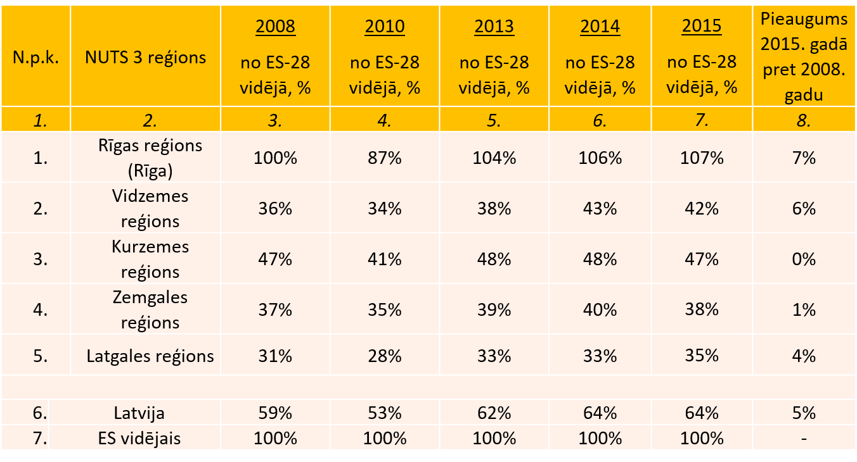
Izaicinājumi!
Latvijas statistisko reģionu IKP uz vienu iedzīvotāju salīdzinājumā ar ES vidējiem rādītājiem
Avots: EUROSTAT; nama_10r_3gdp. Pēdējā datu atjaunošana 2017.03.30. IKP dati izteikti pēc pirktspējas paritātes.

Slide 7
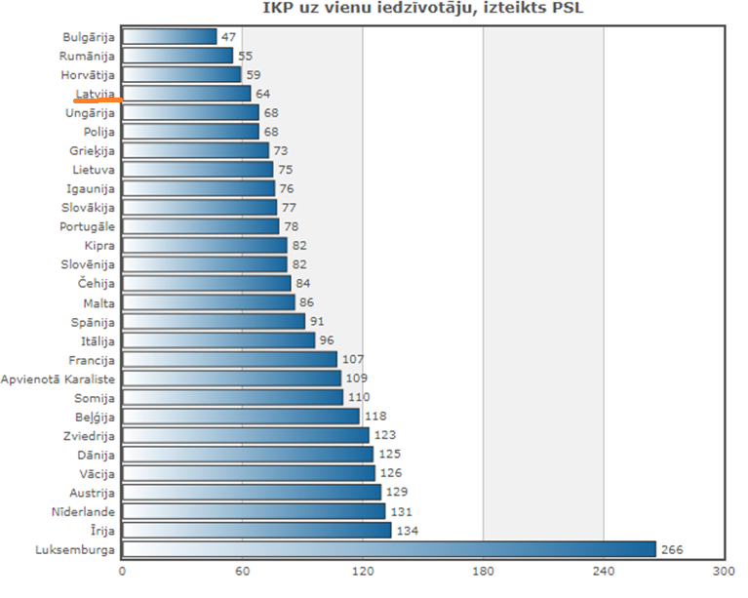
Migrācijas iemesli: dzīves līmenis ES
Avots: EUROSTAT
Notes:
Dzīves līmeni var salīdzināt, katrā valstī izmērot zināmu preču un pakalpojumu cenu attiecību pret ienākumiem. Galarezultātu izsaka kopējā nosacītā “valūtā”, ko sauc par pirktspējas līmeni (PSL). Salīdzinot IKP uz vienu iedzīvotāju un izsakot to PSL, rodas pārskats par dzīves līmeni visā ES.

Slide 8
Iedzīvotāju skaita dinamika Latgales reģionā
Avots: Autores veidots pēc Centrālā statistikas pārvaldes datiem

Slide 9
Secinājumi:
Nav viedokļa, ka var palikt tā kā ir!
Informatīvajā ziņojumā iekļautie secinājumi, par esošo situāciju ir pareizi, bet piedāvājums skaidri nenorāda kas mainīsies pēc reformas. Piemērs: Teritoriālie plānotāji, uzņēmējdarbības speciālisti. Kā ietekmēs izmaiņas demogrāfijā, ja apvienos pilsētu ar novadu?
Nav SVID analīze, ar kuru varētu iepazīties
Starptautiskā pieredz dažāda, Īrija (VARAM) Norvēģija skaita ziņā 670000 lielākā, 208 mazākā pašvaldība.
Pētījumi apstiprina, ka Latvijā ir izteikti mono centriskā, nevis poli centriskā attīstība
4,5 cilvēki un 200 uz km2 ir starpība, un būs starpība gan pārvaldībā, gan izmaksās.
Lokālā identitāte, piederības sajūta, deputātu skaita mazināšana, pašvaldības jēga!

Slide 10
Secinājumi
10.gadi pēc reformas tikai šobrīd sāk nest rezultātus, veidojas turpmākā attīstības stratēģija, un ir jauna reforma, kas būtiski ietekmēs līdz šim paveikto un nospraustos mērķus. Tai skaitā Latvija 2030.
Iedzīvotāju blīvums pierobežā ir Valsts drošības jautājums
Informatīvā telpa attālākos reģionos, tikai nacionālās ziņas vai sliktas ziņas.
Informācija par reformu pārāk maza, pārsvarā paziņojumi, bet nedrīkst būt neatbildēti, konkrēti jautājumi, praktiski, saistības, izglītība, ceļi.
Iedzīvotāju viedoklis, apmierinātības līmenis konkrētajā teritorijā
Atsevišķu pašvaldību savstarpējā konkurence par iedzīvotāju, tam sekojošām finansēm negatīvi ietekmē teritoriju attīstību, izteikti dažādas attīstības stratēģijas. Piedāvājums tikai daļēji risina atsevišķās vietās, bet galvenais ap Rīgu paliek bez risinājuma!
Un otrādi vietām kur nav konfliktu, piedāvājums rada konfliktu
Reģionālie izaicinājumi ir ārpus pašvaldību robežām, visās jomās, ko nerisinās vecais kartējums un arī jaunais.

Slide 11
Paldies

